Slide 1
Rentrée scolaire 2020-2021 Réunion parents Lundi 14 septembre pour les 5ème et 4ème Jeudi 24 septembre pour les 6^{èmes} Mardi 29 septembre pour les 3^{èmes}
Collège J. CHARCOT

Slide 2
Eléments généraux sur le collège
Structure:
336 élèves (89 en 5ème et 87 en 4ème )
16 divisions de 24.5 élèves en moyenne (quatre classes par niveau)
1 section SEGPA (enseignement adapté) une division par niveau
47 enseignants, 9 agents métropole, 2 secrétaires administratif, 3 personnels médico-social, 4 personnels de Direction.
31élèves en section Tennis de table
60 élèves de CHAM
Résultats et affectations post 3ème :
94.9% de réussite au DNB (Académie: 90.3%, National: 90.5%) avec 82% de mentions
100% de réussite au CFG
58 élèves sont allés en 2nd GT ,25 élèves orientés en voie professionnelle, 4 redoublements.

Slide 3
Liens famille - collège
Carnet de correspondance: carte d’identité de l’élève au collège, pages de correspondances pour informations à donner ou prise de RDV avec enseignants.
Téléphone:
Standard: 04.72.38.81.81
Mail:
collège: ce.0691670r@ac-lyon.fr
Vie scolaire: viescolaire.charcot@gmail.com
Pronote (diapositive spécifiques plus bas)
Site du collège:
https://charcot.etab.ac-lyon.fr/spip/

Slide 4
Liens famille – Personnes à connaître
- Le professeur principal de votre enfant, principal interlocuteur
- La Conseillère Principale d’Education: Mme GONNARD
Le secrétaire du collège: Mme MARSAL
L’infirmière: Mme DELORME, présente au collège les mardis, mercredis et jeudis
La Conseillère d’Orientation Psychologue: Mme D’ARCIMOLES, présente un mercredi sur deux et les jeudis toute la journée; Prise de RDV par téléphone auprès de Mme Sabaton.
L’assistante sociale: Mme ROSSIGNOL, toute la journée Prise de RDV par téléphone au 04.72.38.81.88 présente les lundis et mercredis matin et jeudis
Vous pouvez aussi la contacter par mail: ghislaine.rossignol1@ac-lyon.fr

Slide 5
Pronote Lien d’accès
https://charcot.etab.ac-lyon.fr/spip/spip.php?article484
Tapez sur votre moteur de recherche l’intitulé
« espace parents Pronote Charcot »

Slide 6
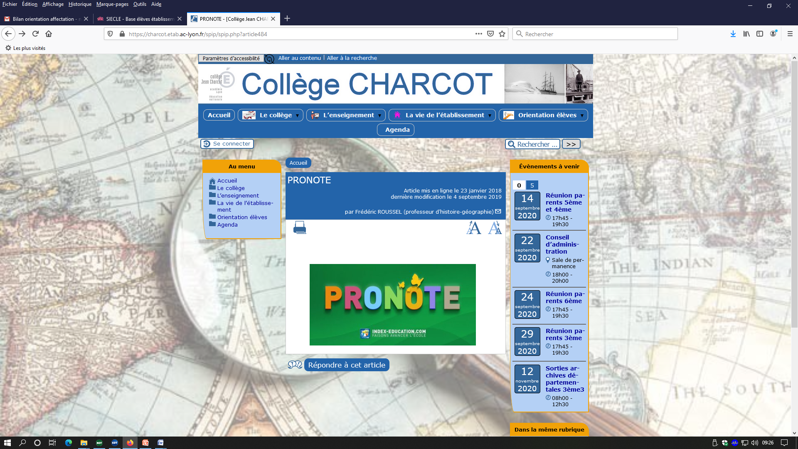

Slide 7
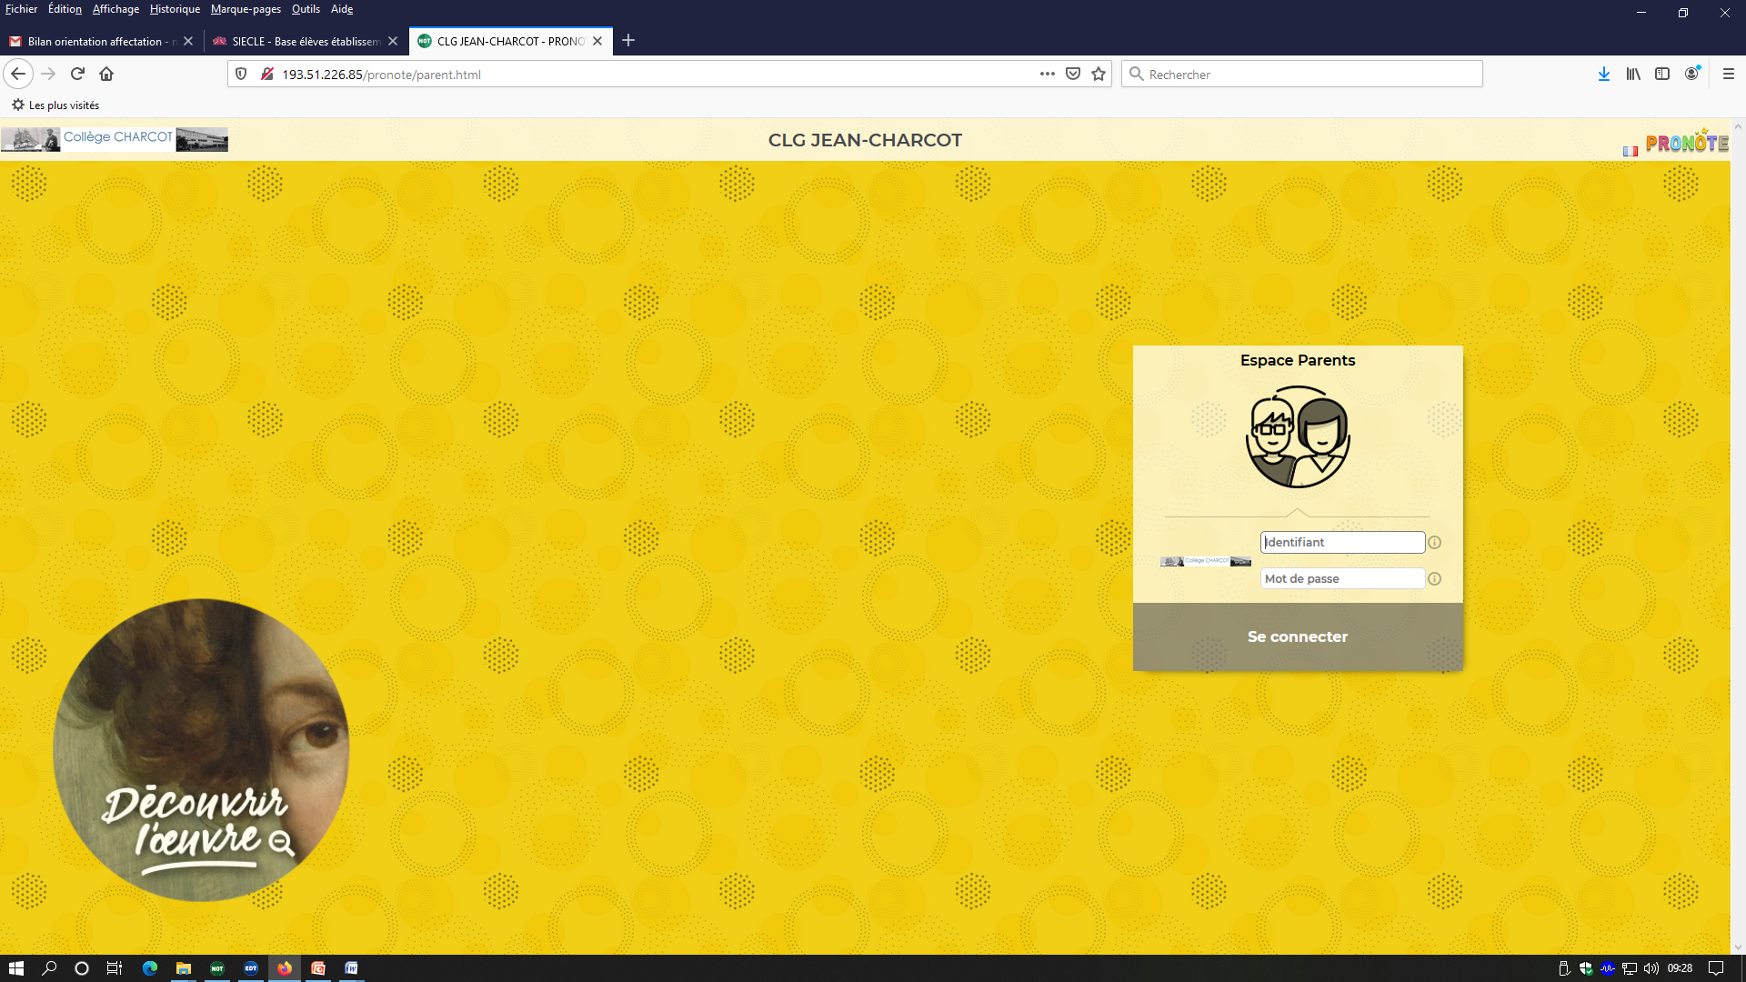

Slide 8
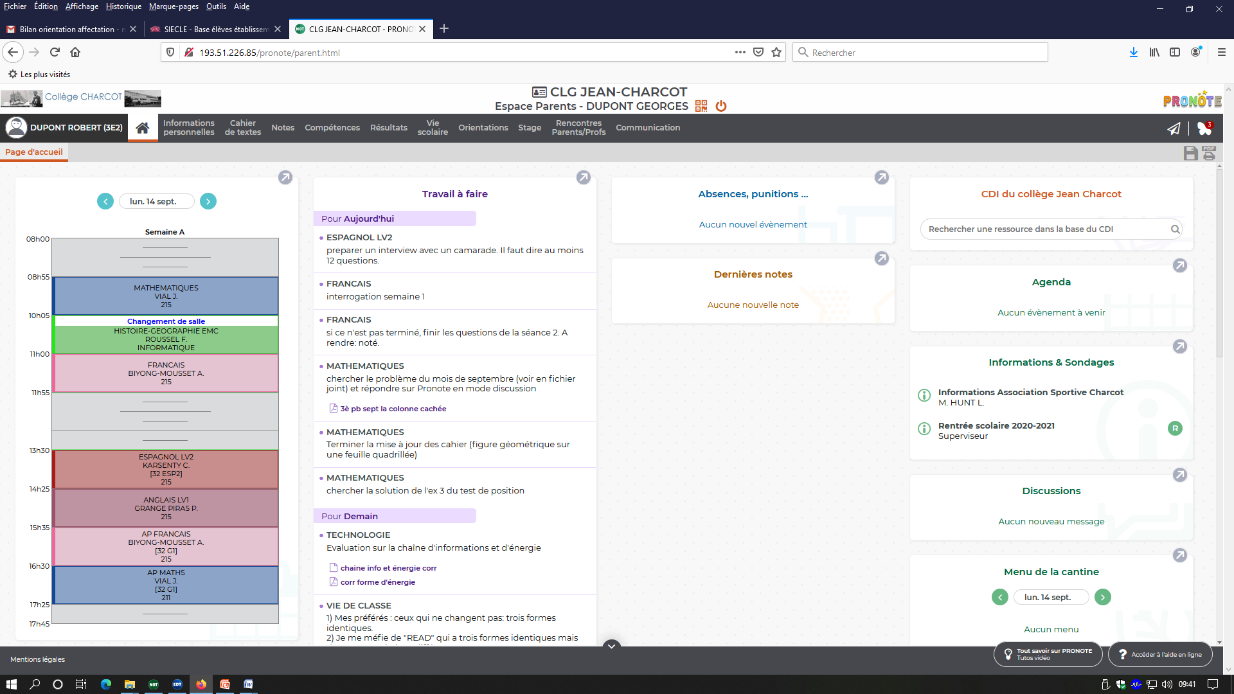

Slide 9
Échéances prochaines
Génération des codes PRONOTE semaine dernière
Distribution des Emplois du Temps définitifs pour le 14 septembre
Exercices de sécurité (évacuation, intrusion, confinement) sous peu.
Elections des délégués élèves, personnels et parents (semaine du 05 octobre)
Arrêt des notes du 1er trimestre le 27 novembre
Début décembre 1er conseil de classe
Lancement des devoirs faits dernière semaine de septembre
Réunion parents professeurs: remise des bulletins avant les vacances de Noël.
Journée Portes ouvertes prévue le 7 novembre 2020

Slide 10
Echanges avec la salle

